Slide 1
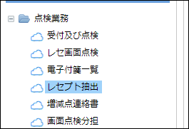
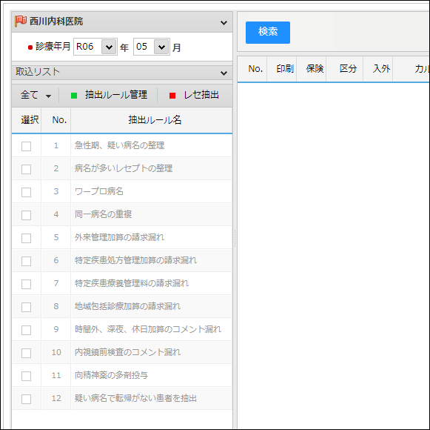
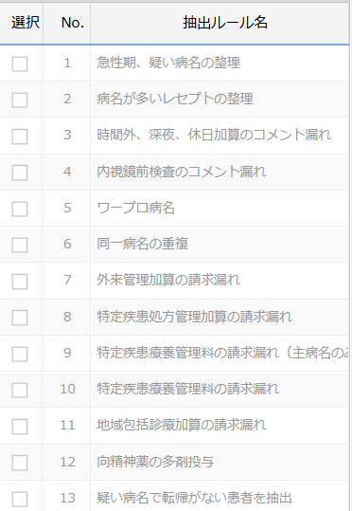
第４章 レセプト抽出
レセプト抽出
レセプト抽出とは設定された抽出ルールに合致したレセプトを審査月のレセプトの中から抽出する機能です。
ナビゲーションウィンドウの「点検業務」の「レセプト抽出」をダブルクリックします。
［レセ抽出］をクリックすると抽出が始まります。
「抽出検索結果」は空の状態です。
予め14個の抽出ルールが基本的に提供設定され、
このうちチェックが入り5個まで同時抽出が可能です。
不要なルールのチェックを外し、必要なルールにチェックを入れてください。

Slide 2
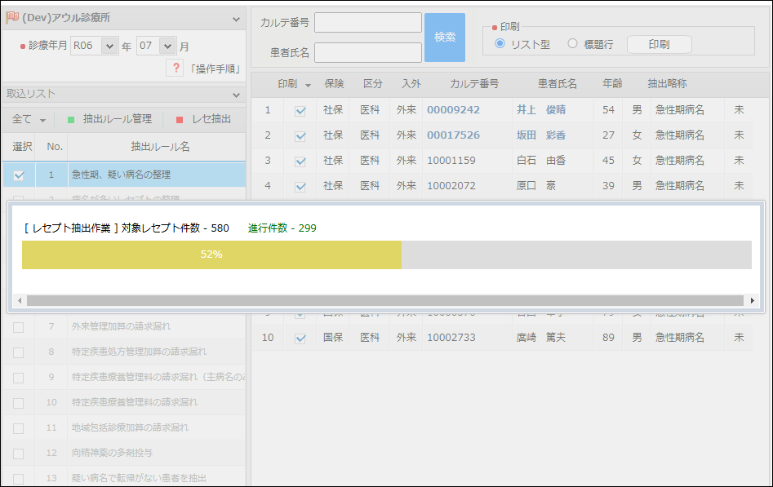
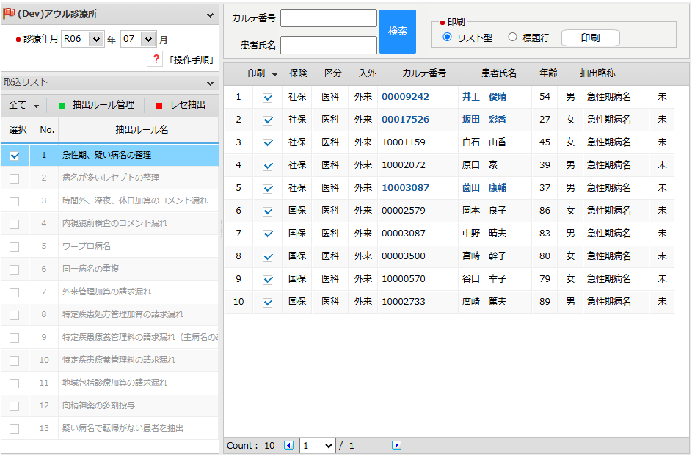
１. レセ抽出
抽出ルールを選択後［レセ抽出］をクリックすると抽出が始まります。
急性期、疑い病名の整理
「急性期文字列」 を含み、
「除外文字列」 を含まない病名が2ヶ月以上
継続した場合抽出する
抽出結果のリストが表示されます。
患者氏名をダブルクリックすると抽出結果の「詳細」画面が表示されます。
リスト右端の「点検」項目に「未」と表示されています。
これは「レセプト」を確認したという意味で、「画面」で「レセプト」を開き閲覧すると「済」に変更されます。

Slide 3
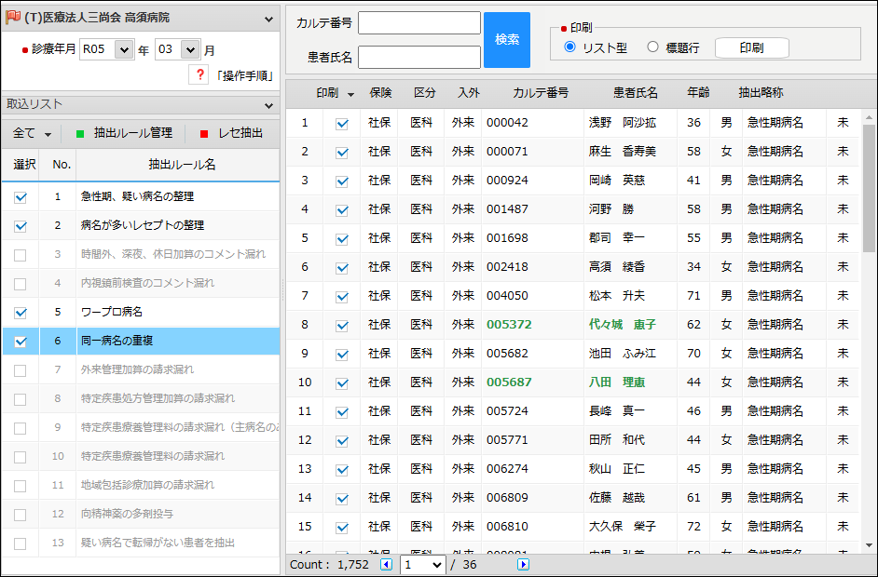
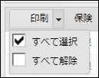
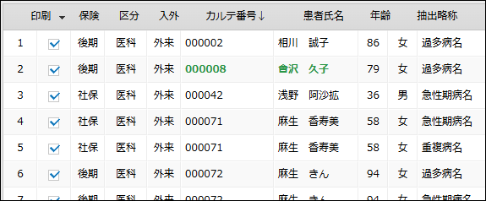
２. 抽出結果検索
レセプト抽出結果照会に対する「記録カード番号」、「患者氏名」で検索可能で、項目をクリックしてソートするようにします。
①
②
③
① 左選択( )した抽出ルールの結果について、[検索] ボタンをクリックして照会します。 「カルテ番号」、「患者氏名」で対象レセプトを検索できます。
②「レセ画面検索」と同様に機能を提供します。
印刷されたい場合は、 [印刷]をクリックします。
*「すべて選択」または「すべて解除」ができます。
選択されたレセプトが印刷対象となります
③ リスト項目をクリックすると、該当項目に並べ替えられます。(「昇順ソート」、「降順ソート」 )
カルテ番号をクリックして
降順に並べ替えました。

Slide 4
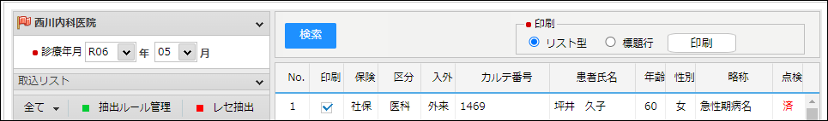
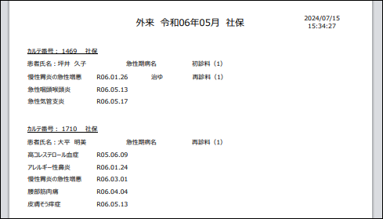
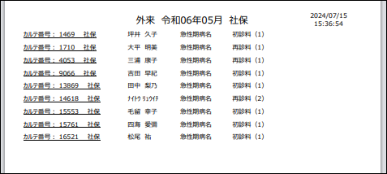
３．抽出結果印刷
右上の[印刷]をクリックすると抽出レセプトが印刷されます。
印刷形式を選択して［印刷］をクリックすると印刷されます。
印刷形式をリストのレイアウトを選択して［印刷］をクリックすると印刷されます。
「標題型」の印刷レイアウトです。
※ 出力される項目として、「抽出ルール略称」、「基本診察料」と回数をデフォルトで出力します。
「基本診療料」を（別表01）を参照してください。

Slide 5
【（別表０１）基本診療料 】
No | コード | 診療行為名称
1 | 111000110 | 初診料
2 | 111011810 | 初診料（同一日複数科受診時の２科目）
3 | 111012510 | 初診料（文書による紹介がない患者）
4 | 111012610 | 初診料（同一日複数科受診時の２科目・文書による紹介がない患者）
5 | 111012710 | 特定妥結率初診料
6 | 111012810 | 特定妥結率初診料（同一日複数科受診時の２科目）
7 | 112007410 | 再診料
8 | 112007950 | 電話等再診料
9 | 112008350 | 同日再診料
10 | 112008850 | 同日電話等再診料
11 | 112011310 | 外来診療料
12 | 112015810 | 再診料（同一日複数科受診時の２科目）
13 | 112015950 | 電話等再診料（同一日複数科受診時の２科目）
14 | 112016210 | 外来診療料（同一日複数科受診時の２科目）
15 | 112016310 | 外来診療料（他医療機関へ文書紹介の申出を行っている患者）
16 | 112016410 | 外来診療料（同一日複数科受診時の２科目・文書紹介申出患者）
17 | 112016610 | 特定妥結率再診料
18 | 112016750 | 電話等特定妥結率再診料
19 | 112016850 | 同日特定妥結率再診料
20 | 112016950 | 同日電話等特定妥結率再診料
21 | 112017010 | 特定妥結率再診料（同一日複数科受診時の２科目）
22 | 112017150 | 電話等特定妥結率再診料（同一日複数科受診時の２科目）
23 | 112023350 | 電話等再診料（３０年３月以前継続）
24 | 112023450 | 同日電話等再診料（３０年３月以前継続）
25 | 112023550 | 電話等再診料（同一日複数科受診時の２科目）（３０年３月以前継続）
26 | 112023650 | 電話等特定妥結率再診料（３０年３月以前継続）
27 | 112023750 | 同日電話等特定妥結率再診料（３０年３月以前継続）
28 | 112023850 | 電話等特定妥結率再診料（同一日複数科２科目・３０年３月以前継続）
29 | 112023210 | オンライン診療料
30 | 113003510 | 小児科外来診療料（処方箋を交付）初診時
31 | 113003610 | 小児科外来診療料（処方箋を交付）再診時
32 | 113003710 | 小児科外来診療料（処方箋を交付しない）初診時
33 | 113003810 | 小児科外来診療料（処方箋を交付しない）再診時
34 | 113019710 | 小児かかりつけ診療料（処方箋を交付）初診時
35 | 113019810 | 小児かかりつけ診療料（処方箋を交付）再診時
36 | 113019910 | 小児かかりつけ診療料（処方箋を交付しない）初診時
37 | 113020010 | 小児かかりつけ診療料（処方箋を交付しない）再診時
38 | 114001110 | 在宅患者訪問診療料（１）１（同一建物居住者以外）
39 | 114030310 | 在宅患者訪問診療料（１）１（同一建物居住者）
40 | 114042110 | 在宅患者訪問診療料（１）２（同一建物居住者以外）
41 | 114042210 | 在宅患者訪問診療料（１）２（同一建物居住者）
42 | 114042810 | 在宅患者訪問診療料（２）イ
43 | 114046310 | 在宅患者訪問診療料（２）ロ（他の保険医療機関から紹介された患者）
44 | 190024310 | 救命救急入院料２（３日以内）
45 | 190024410 | 救命救急入院料２（８日以上１４日以内）
46 | 190024510 | 救命救急入院料１（３日以内）
47 | 190024710 | 新生児特定集中治療室管理料１
48 | 190028910 | 緩和ケア病棟入院料１（３０日以内）
49 | 190055010 | 精神療養病棟入院料
50 | 190055210 | 特殊疾患病棟入院料１
51 | 190055310 | 特殊疾患病棟入院料２
…以下記載省略

Slide 6
４．基本提供抽出ルール
(１)（急性期病名）急性期、疑い病名の整理
急性期病名あるいは疑い病名が２ヶ月以上続いたレセプトを抽出します。
(２)（過多病名）病名が多いレセプトの整理
病名の数が一定数以上、初期状態では８個以上のレセプトを抽出します。
(３)（時間外等） 時間外、深夜、休日加算のコメント漏れ
再診の時間外、深夜、休日加算を算定しているのにコメントがないレセプトを抽出します。
(４)（内視鏡前） 内視鏡前検査のコメント漏れ
内視鏡検査の前に感染症の血液検査を行い、それに対する「内視鏡前検査」というコメントがないレセプトを抽出します。
(５)（ワープロ病名）
ワープロ病名（未コード化傷病名）を含むレセプトを抽出します。
(６)（重複病名）重複病名同一病名の重複
同一レセプト内に同一の傷病名が存在するレセプトを抽出します。
(７)（外管）外管外来管理加算の請求漏れ
外来管理加算が算定可能なのに算定されていないレセプトを抽出します。
※レセプトからだけからは判断できない未算定（例えば、他医療機関に入院している患者の外来受診等）を含みます。以下同。
(８)（特処）特定疾患処方管理加算の請求漏れ
特定疾患処方管理加算が算定可能なのに算定されていないレセプトを抽出します。
(９)（特定疾患(主病名)）特定疾患療養管理料の請求漏れ（主病名のみ）
特定疾患（主病名のみ）療養管理料が算定可能なのに算定されていないレセプトを抽出します。 （※２０２４.０７追加提供）
(１０)（特定疾患）特定疾患療養管理料の請求漏れ
特定疾患療養管理料が算定可能なのに算定されていないレセプトを抽出します。
(１１)（地域包括）地域包括診療加算の請求漏れ
地域包括診療加算が算定可能なのに算定されていないレセプトを抽出します。
(１２) （向精神薬）向精神薬の多剤投与
向精神薬の多剤投与に該当するレセプトを抽出します。
(１３)（疑い転帰なし）疑い病名で転帰がない患者を抽出
疑い病名で診療開始日に転帰がない患者を抽出します。
(１４) 初診料 未算定
当月開始の傷病名しかなく、初診料が算定されていない場合に抽出する。

Slide 7
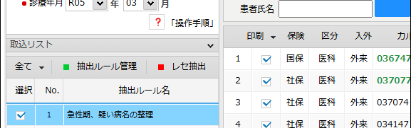
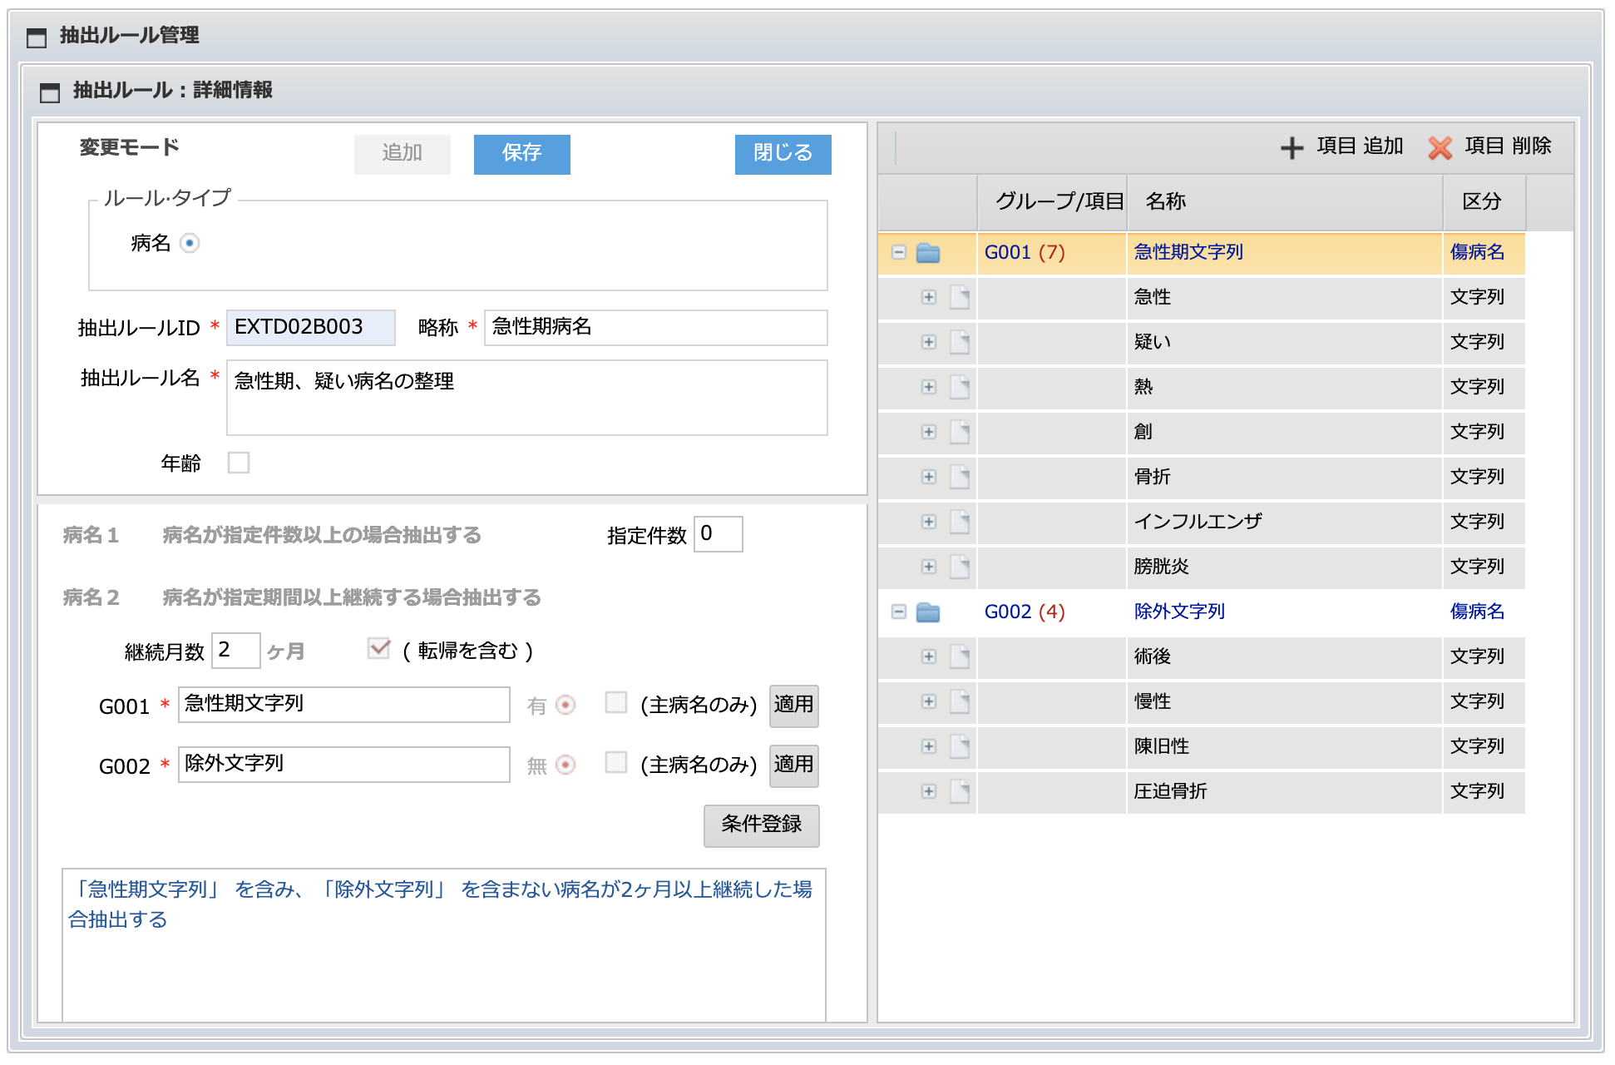
５．基本提供抽出ルールの編集
① 「レセプト抽出」 > 「抽出ルール管理」で抽出ルールをダブルクリックすると、抽出ルールの詳細が表示されます。
又は、②「レセプト抽出」の左の抽出ルールをダブルクリックすると、抽出ルールの詳細が表示されます。
①
②
(１)（急性期病名）急性期、疑い病名の整理をダブルクリックした画面です。
（急性期病名あるいは疑い病名が２ヶ月以上続いたレセプトを抽出します。）
※ 左上に「変更モード」と表示されているルールは設定を変更することができます。
＊「G001 急性期文字列」を選択し、
「項目追加」をクリックすると急性期文字列を追加することができます。
＊抽出対象の、「急性期文字列」 を含み（有）、
「除外文字列」 を含まない病名」（無）の意味は、個々の病名についての判定です。
＊（転帰を含む )：チェックすると「転帰」が既に付けている病名も含めて抽出します。
＊（主病名のみ）：チェックすると「主病名」で抽出します。

Slide 8
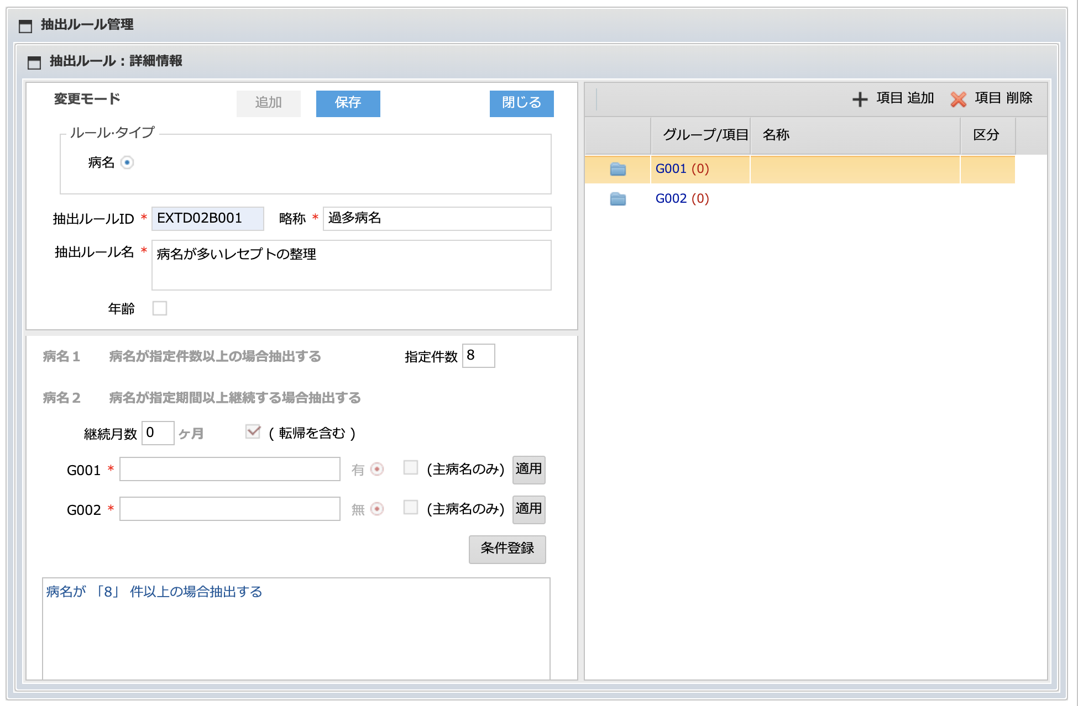


５．基本提供抽出ルールの編集
(２)（過多病名）病名が多いレセプトの整理をダブルクリックした画面です。
病名の数が一定数以上、初期状態では８個以上のレセプトを抽出します。
病名１の指定件数の「8」から「14」に変更し、［条件登録］をクリックすると、病名の数が14個以上のレセプトと抽出するように変更されます。
＊（転帰を含む)：チェックすると「転帰」が既に付けている病名も含めて抽出します。
＊ 「病名２」 G001、G002がないので、「病名1」の指定件数条件に該当するレセプトのみ抽出します。

Slide 9
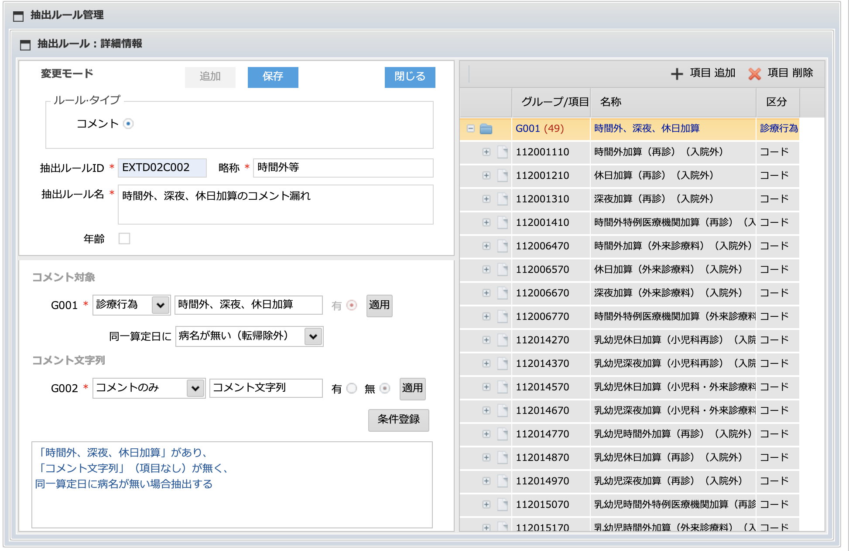

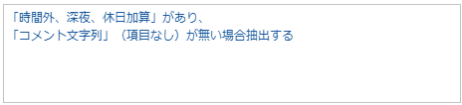
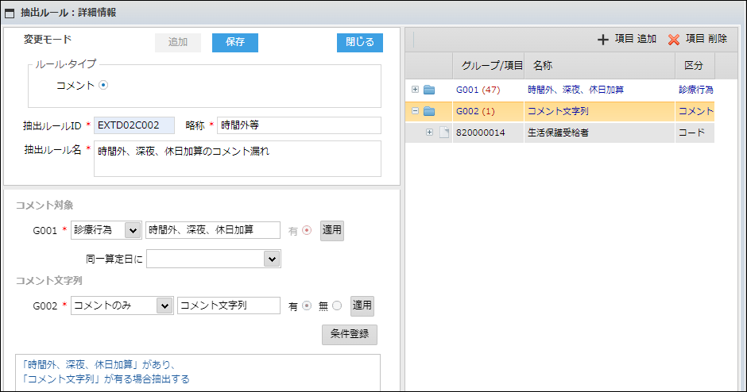
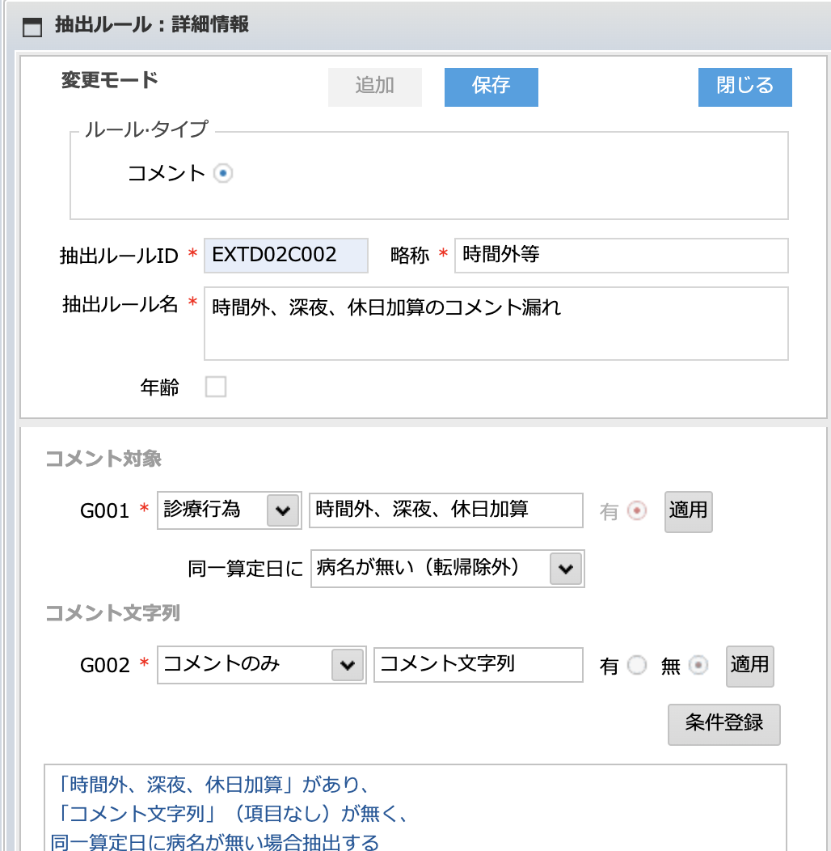

５．基本提供抽出ルールの編集
(３) （ 時間外等） 時間外、深夜、休日加算のコメント漏れ再診の時間外、深夜、休日加算を算定しているのにコメントがないレセプトを抽出します。
① コメント対象 (= G001)
デフォルト 対象項目として49個が設定されています。
- 診療行為を「項目追加」や「項目削除」を通じて追加/削除することができます。 - 同一算定日に「病名が無い（転帰除外）」を除去することができます。
①
①
②「コメント及び症状詳記」、「コメントのみ」、「症状上記のみ」から選択可能です。
- G002 グループに対する「項目追加」を通じて、コメントコードやコメント文字列を設定することができます。
②

Slide 10
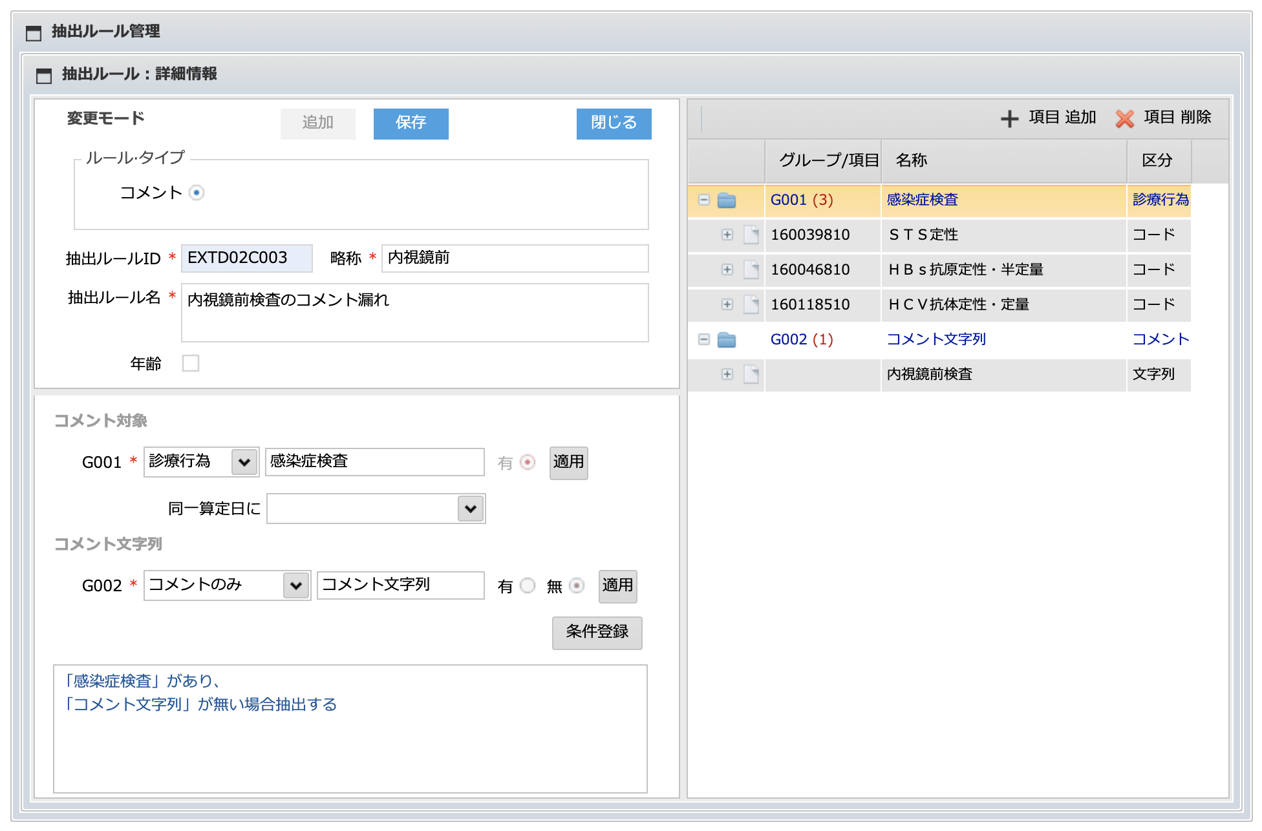
５．基本提供抽出ルールの編集
(４)（内視鏡前）内視鏡前検査のコメント漏れ
内視鏡検査の前に感染症の血液検査を行い、それに対する「内視鏡前検査」というコメントがないレセプトを抽出します。
①
②
③
①「感染症検査」G001グループに対する診療行為項目を変更できます。
②「内視鏡前検査」以外の任意のコメント文字列に変更できます。
③ 有無の選択で「コメントがある」場合の条件に変更可能です。
※ デフォルト 基本提供抽出ルールの中で、「コーディング方式」の抽出ルール(「抽出ルール (5)~(13)」)は、「ユーザー」が変更/編集することはできません。
※ 不具合や修正が必要な場合は、サポートデスクにお問い合わせいただければ対応いたします。

Slide 11
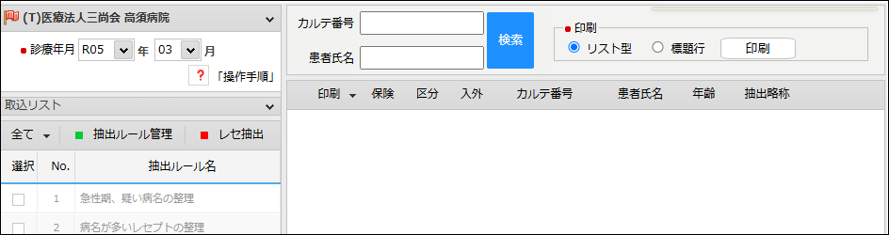
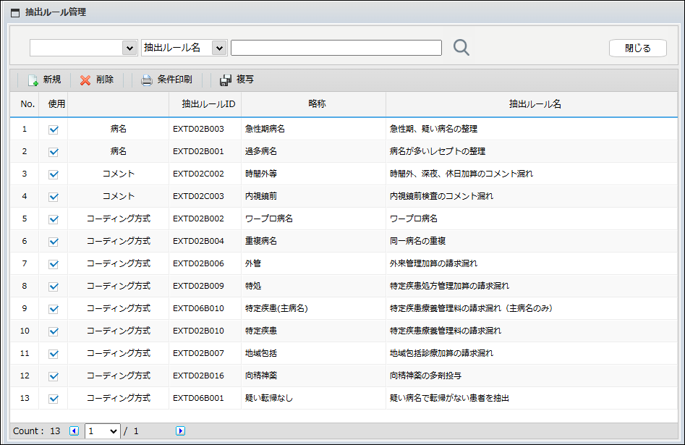
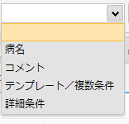
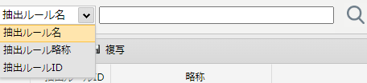
６．抽出ルール管理
［抽出ルール管理］をクリックし、「抽出ルール管理」の画面を開きます。
①
②
③
④
① 該当抽出ルールタイプで照会します。
② 該当項目として登録された抽出ルールを照会します。

Slide 12

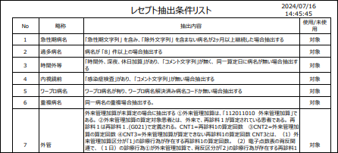
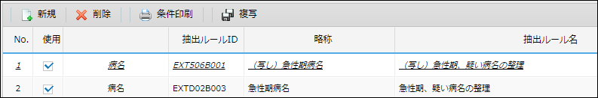
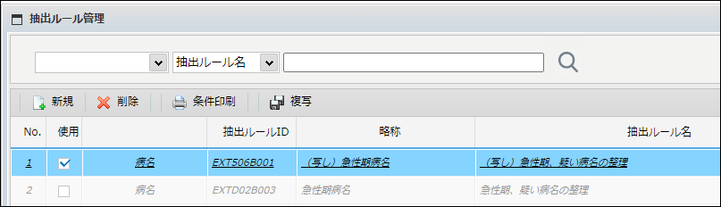
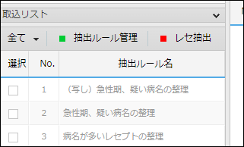
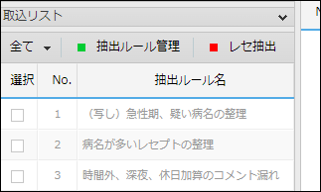
６．抽出ルール管理
③
新規 - 新しい抽出ルールを作成します。
削除 - 選択抽出ルールを削除します。
条件印刷 - 以下のように「抽出条件情報」（=略称名、抽出条件内容、使用可否）を出力します。
複写- 似たルールを作るときに、既存ルールからコピー作成するようにします。
＊ 制約:コーディング方式のルールは編集できないため、コピーできません。
複写後の様子
④ 使用可否 : チェック解除の場合、 「レセプト抽出」一覧に表示されません。
【変更前】
【変更後】
除外
「 急性期、疑い病名の整理 」が除外されていることを確認することができます。

Slide 13
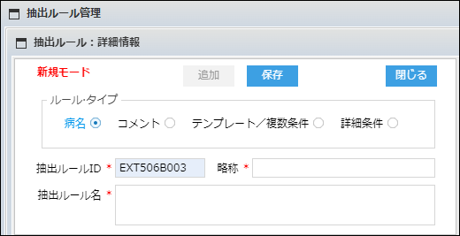
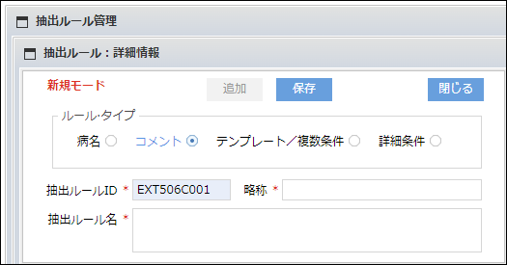
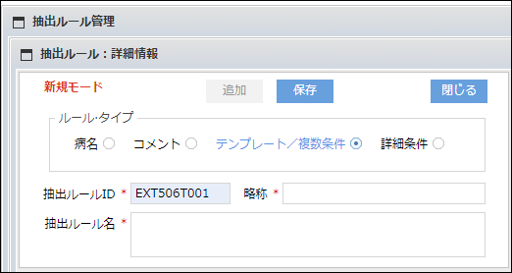
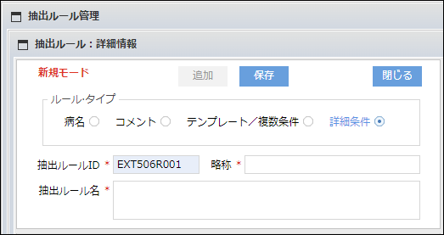


新規抽出ルール作成
［新規］をクリックすると、新しい抽出ルールを作成することができます。
新規ルールには「病名」、「コメント」、「テンプレート／複数条件」、「詳細条件」があります。
ルール·タイプ： 「病名」
ルール·タイプ： 「コメント」
ルール·タイプ：「テンプレート／複数条件」
ルール·タイプ： 「詳細条件」
※ 共通条件として、「ルールタイプ」に関わらず、「年齢」比較条件が存在します。（2024年12月追加）
抽出ルールの名称の下で [年齢] をチェック選択します。
「比較値」と「比較演算子」を設定できます。
例 ) 16 歳を超える患者のみが抽出対象です。

Slide 14
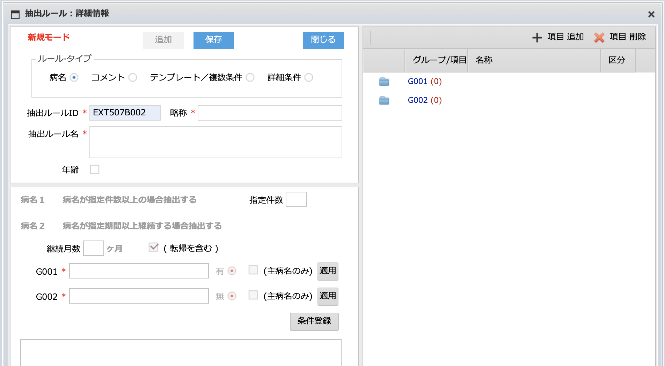
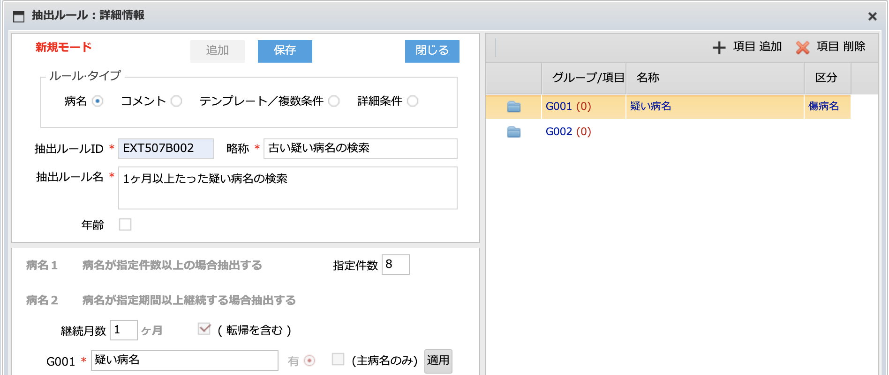
１．病名タイプ
「病名」に切り替えると、病名に関するルールを設定する画面になります。
「8件以上の病名」と「1カ月以上の疑い病名を持つレセプト」を抽出しようとしています。
①「略称」「抽出ルール名」を入力し、
②「病名1」の「指定件数」に「8」を入力し、
③「病名2」の「継続月数」に「1」を入力し、 (転帰を含む)を解除し、
「G001」に「疑い病名」を入力し、 ［適用］をクリックすると右のG001 名称に文字列が入ります。
⑤
④
①
②
③
④「疑い病名」をクリックして選択し、
⑤［項目追加］をクリックして項目を追加します。
「G001」の「疑心病名」に該当する項目を設定する必要があります。
項目検索ポップアップから登録します。

Slide 15
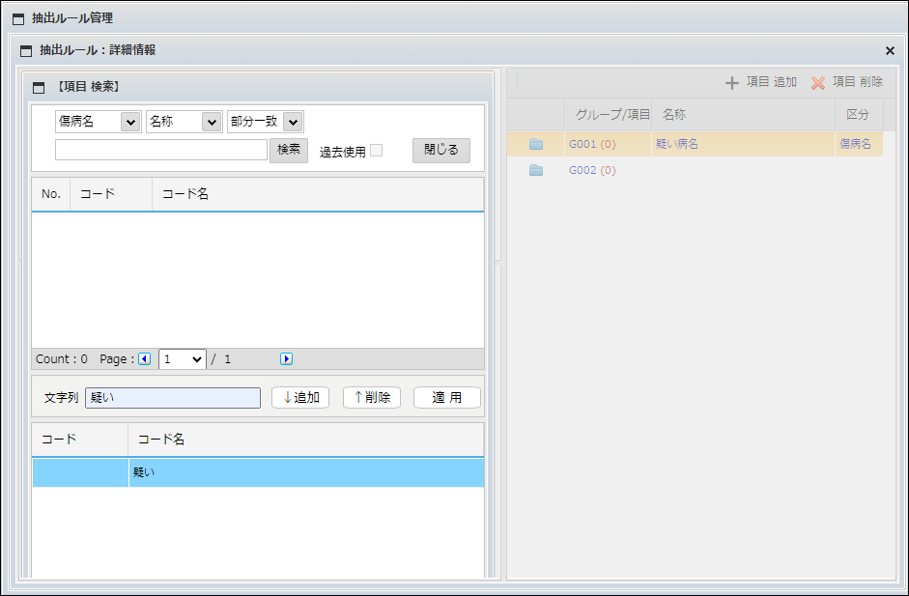
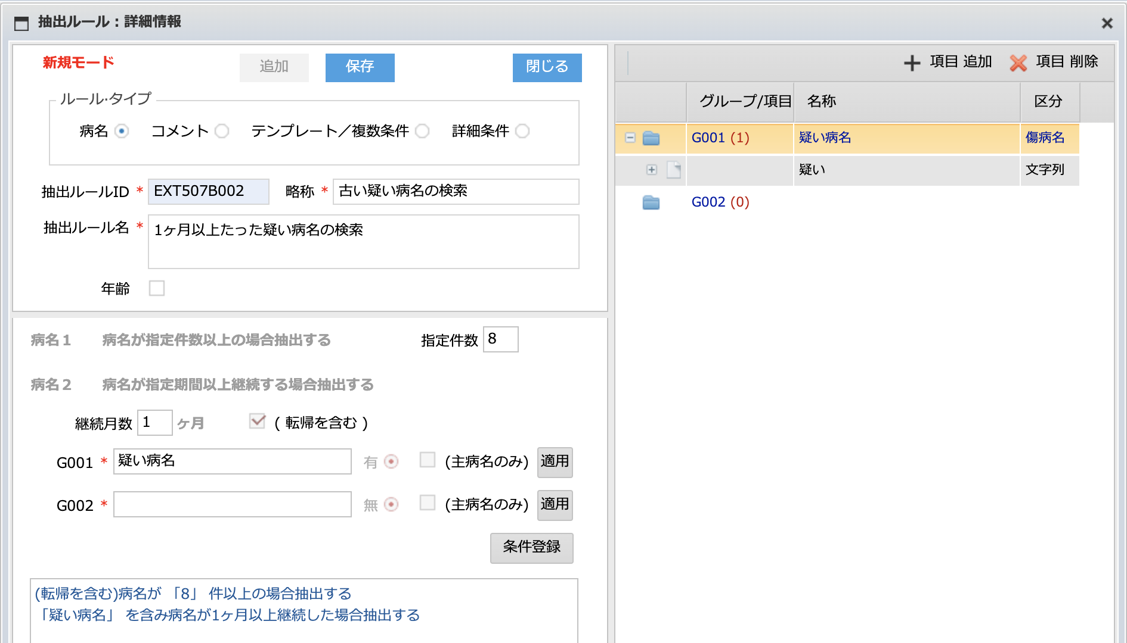
１．病名タイプ
項目を設定する[項目検索] 画面が表示されます。
⑥「文字列」に「疑い」を入力し、 ［↓追加］をクリックすると追加されます
⑦［適用］をクリックします。
「疑い」は、病名コードが存在するわけではありませんので、文字列名称で設定することにします。
⑥
⑦
⑧ G001「疑い病名」に「疑い」文字列が追加されました。
⑨ 条件登録」をクリックすると「病名が 「8」 件以上の場合抽出する
「疑い病名」 を含み病名が1ヶ月以上継続した場合抽出する」という抽出条件が登録され、
⑩「保存」をクリックして保存します。
⑩
⑧
⑨

Slide 16
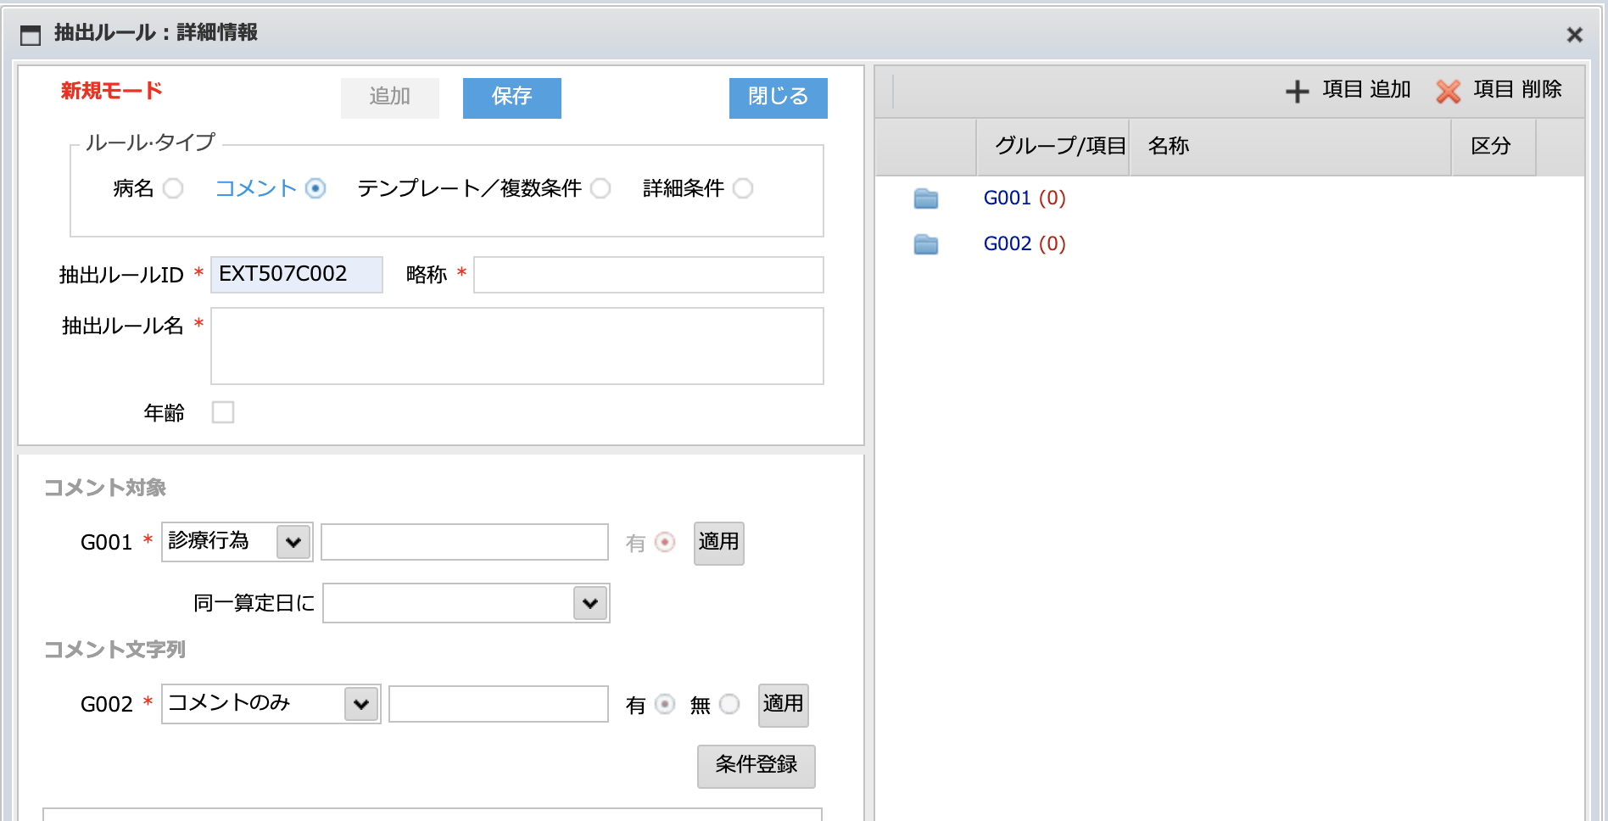
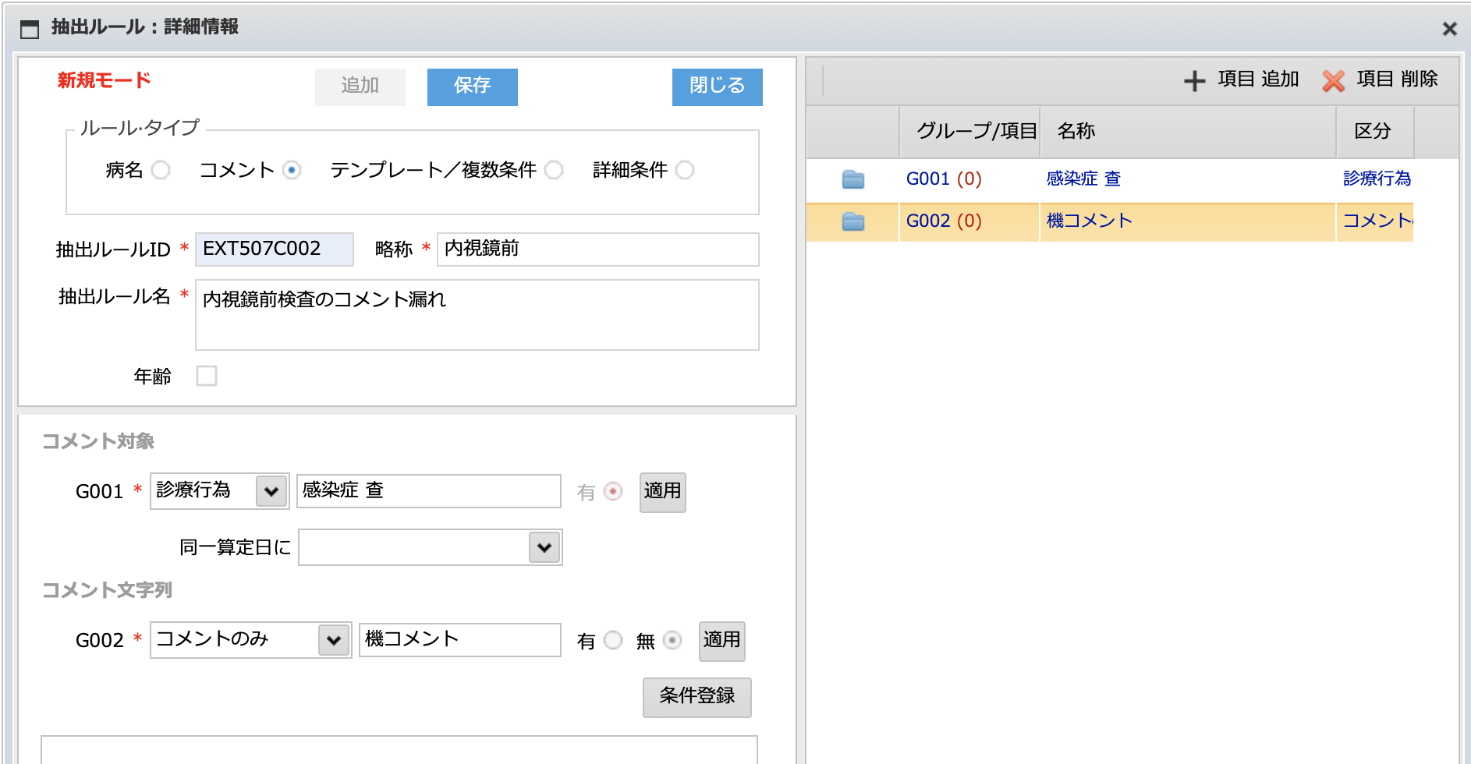
２．コメントタイプ
「コメント」に切り替えると、コメントに関するルールを設定する画面になります。
「内視鏡前検査のコメント漏れ」の抽出ルールの設定方法
①「略称」「抽出ルール名」を入力し、
②「コメント対象」に診療行為で「感染症検査」と入力し、
［適用］をクリックすると、右のG001の名称に文字列が入ります。
③「コメント文字列」に「コメントのみ」で「検査コメント」無⦿ と入力し、
［適用］をクリックすると、右のG002の名称に文字列が入ります。
⑤
④
①
②
感染症検査
③
④「感染症検査」をクリックして選択し、
⑤［項目追加］をクリックして項目を追加します。

Slide 17
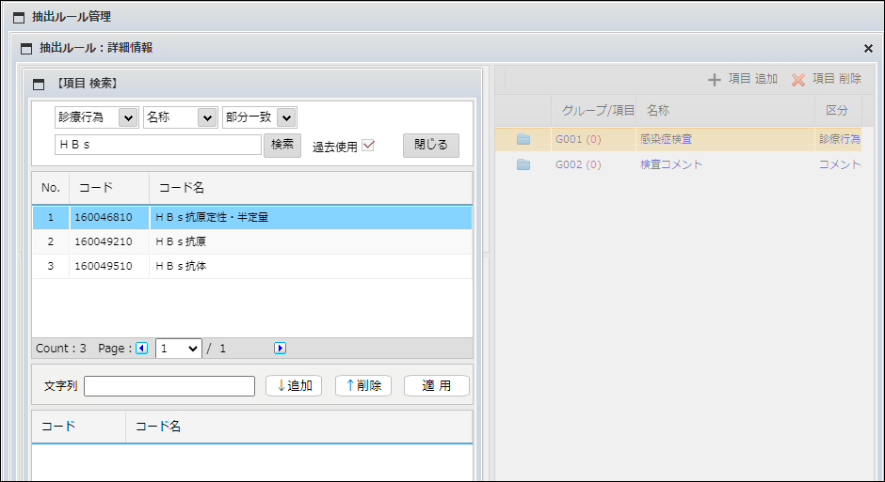
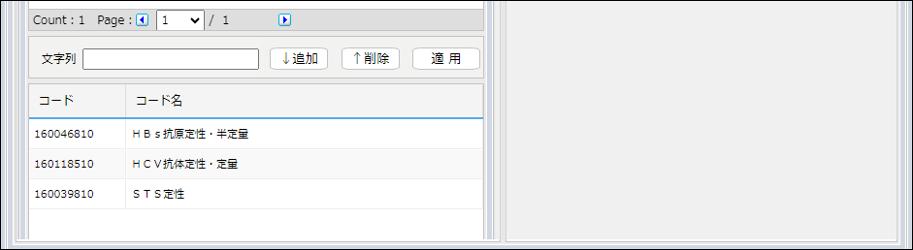
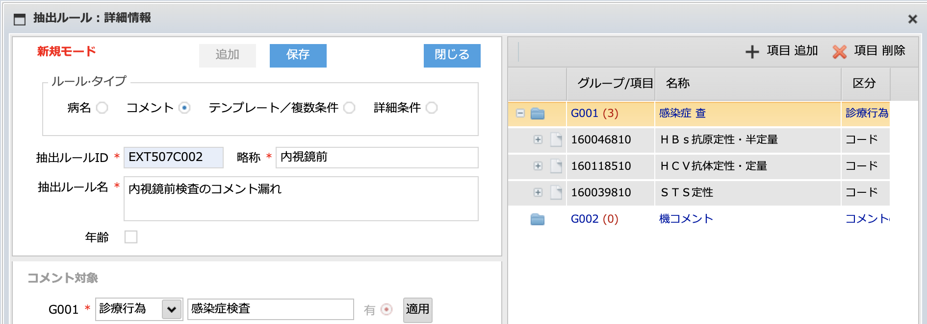
２．コメントタイプ
⑥ G001「感染症検査」項目を設定します。
「項目追加」をクリックして[項目検索] 画面から目的の診療行為（検査）を検索して、
⑦ 該当する検査をダブルクリックするか、「↓追加」をクリックすると追加されます。
⑥
※英数字は全角でないと検索されません。
⑦
Y
⑧ 必要な診療行為を追加したら、最後に［適用］をクリックします。
G001「感染症検査」に３個の診療行為が追加されました。
⑧

Slide 18
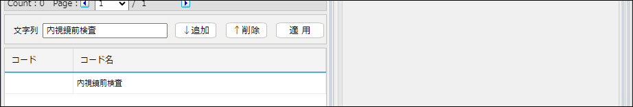
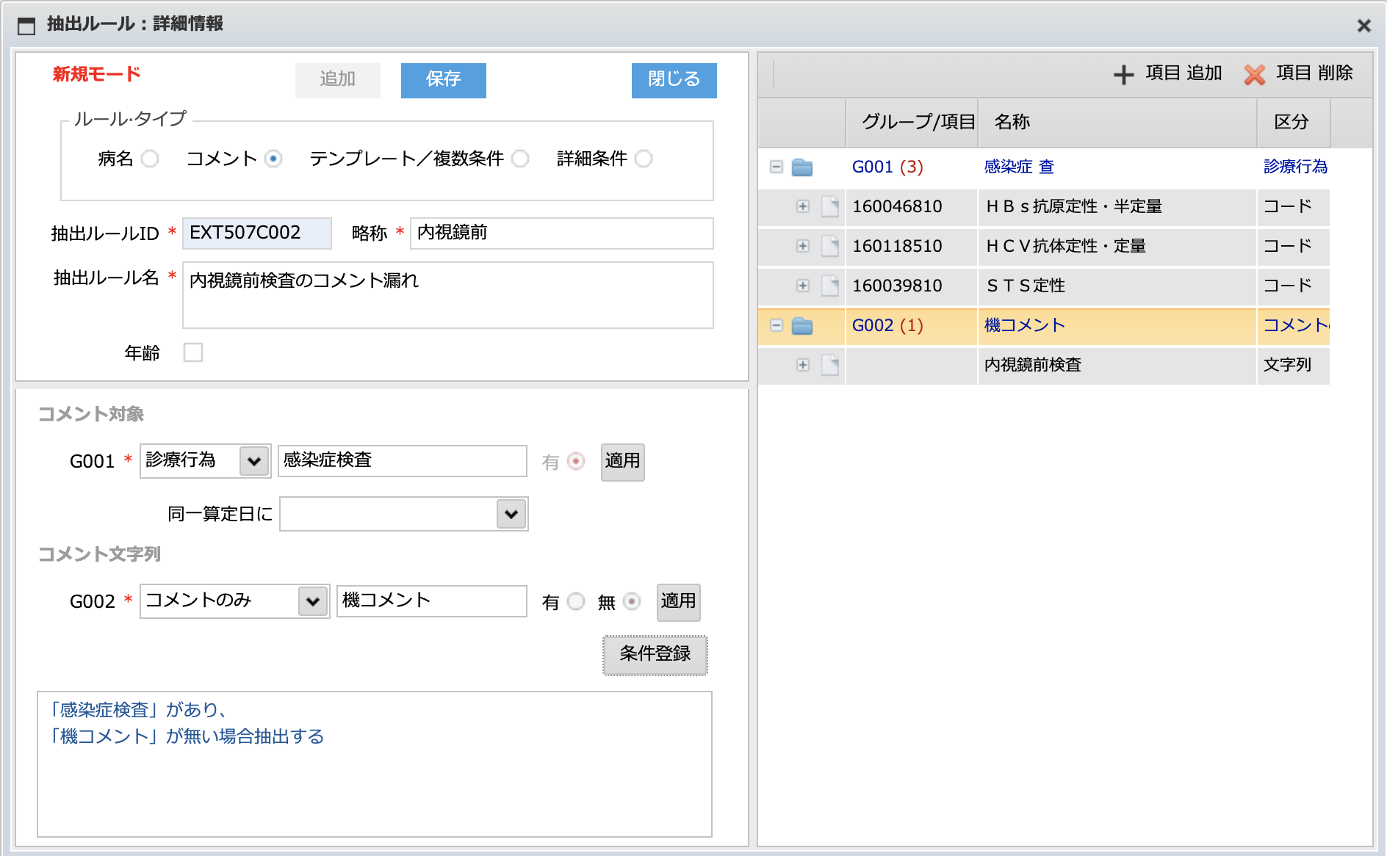
２．コメントタイプ
⑨ G002 「検査コメント」に文字列を追加する場合には、
[項目検索]下の「文字列」の欄に「内視鏡前検査」と入力し、
［↓追加］ をクリックし、［適用］をクリックします。
⑨
⑩ G001「感染症検査」に３個の診療行為、G002「内視鏡前検査」に文字列が追加され ました。［条件登録］をクリックすると「「感染症検査」があり、
「検査コメント」が有る場合抽出する」 という抽出ルールが登録されます。
⑪［保存］をクリックして保存します。
⑪
⑩

Slide 19
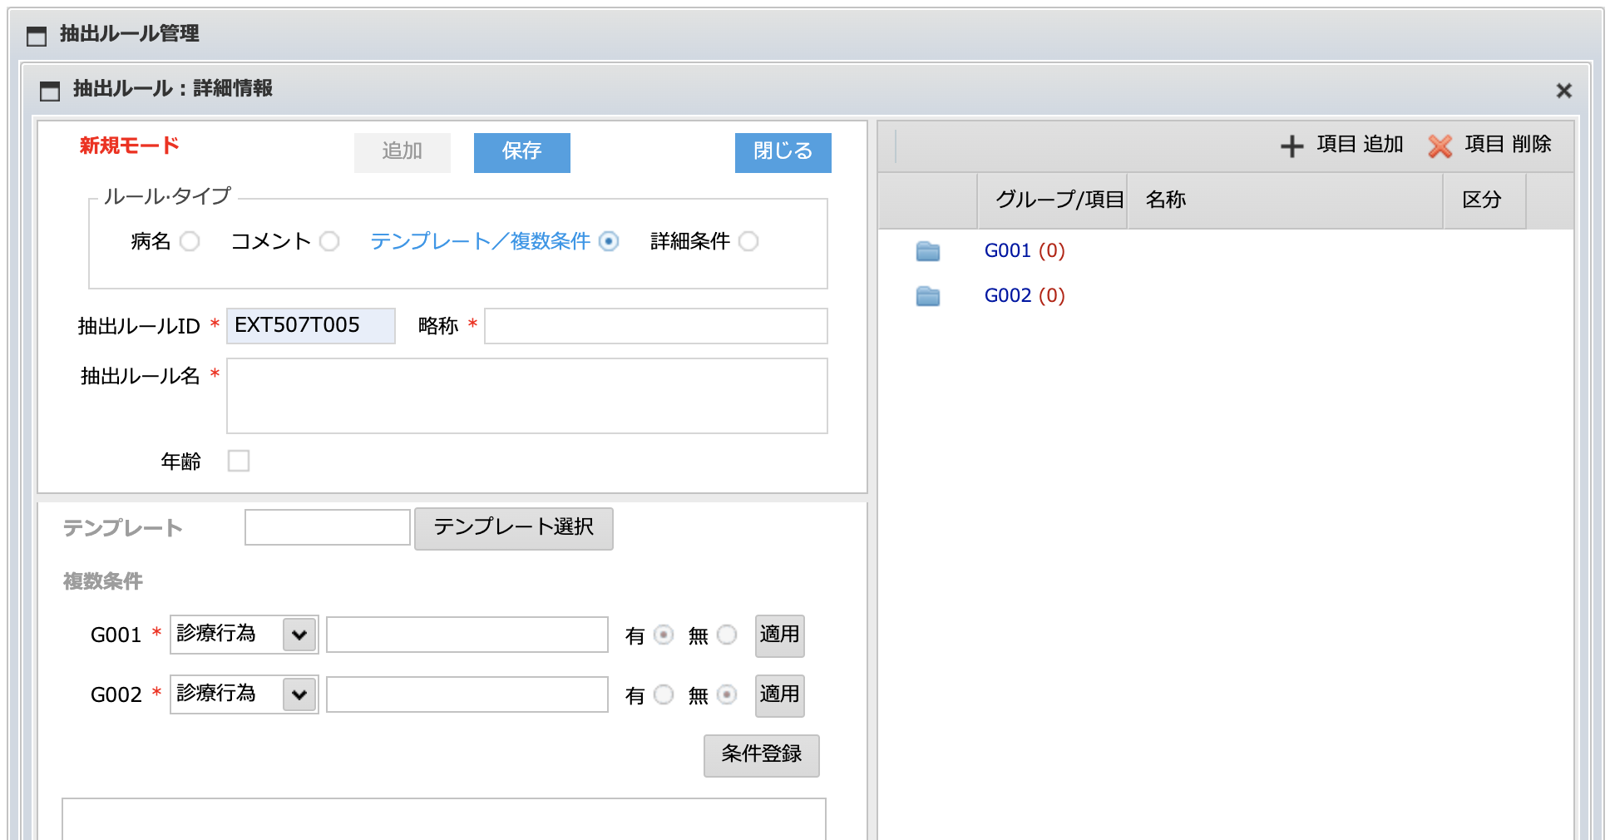
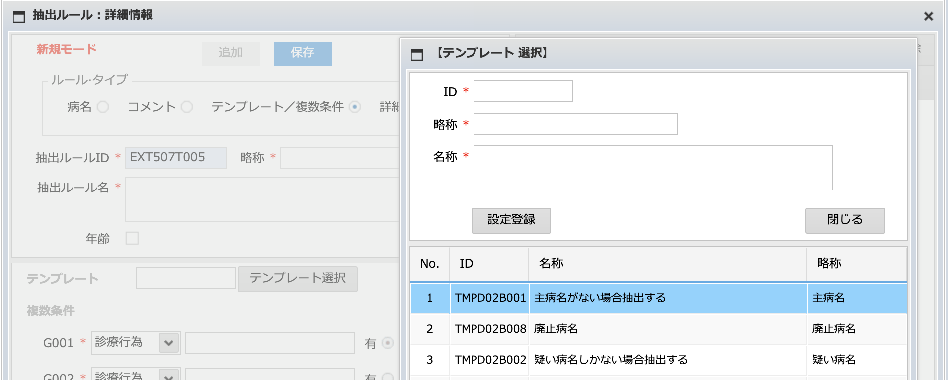
３．テンプレート/複数条件タイプ
「テンプレート／複数条件」に切り替えると、テンプレートから新規ルールを作成する、または複数条件でルールを設定する画面になります。
デフォルトのテンプレート抽出ルールの設定方法を説明します。
① [テンプレートの選択] をクリックします。
①
② [テンプレート選択] 画面のテンプレートリストの中から選択し、ダブルクリックします。「ID」「略称」「名称」に内容が転写され、確認したら［設定登録］をクリックします。
②

Slide 20
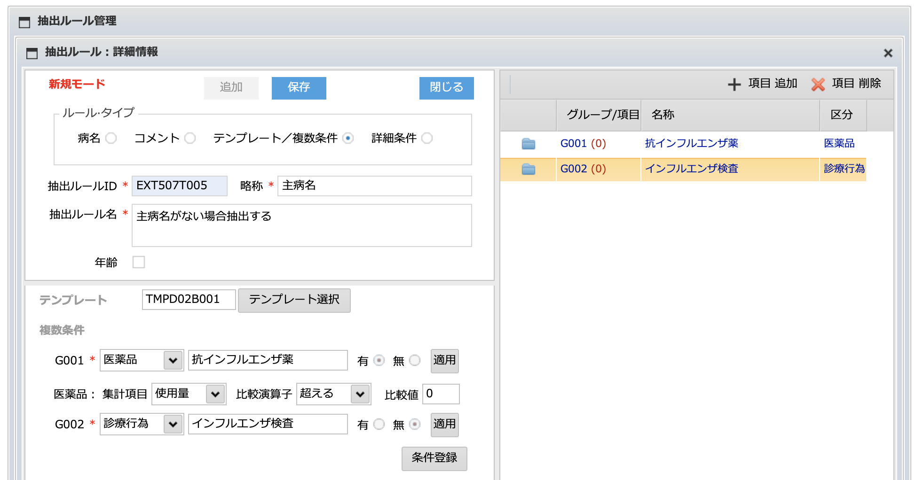
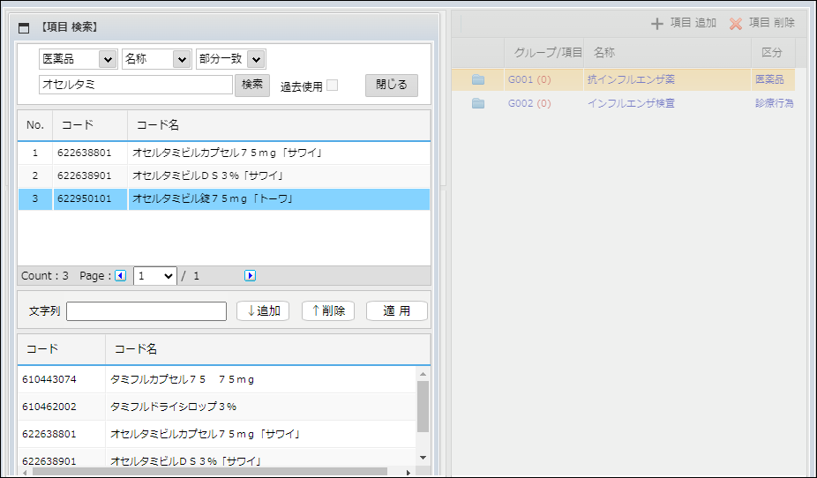
３．テンプレート/複数条件タイプ
「複数条件」の設定です。
「インフル薬あり検査なし」の抽出ルールの設定方法を説明します。
①「略称」「抽出ルール名」を入力し、
②「G001」に「医薬品」選択で「抗インフルエンザ薬」と入力し、有⦿ と入力し、［適用］をクリックすると、右のG001の名称に文字列が入ります。
③「G002」は「診療行為」選択で「インフルエンザ検査」と入力し、無⦿ と入力し、適用］をクリックすると、右のG002の名称に文字列が入ります。
④「抗インフルエンザ薬」をクリックして選択し、
⑤［項目追加］をクリックして項目を追加します。
⑤
④
①
* G001 医薬品処方の有無のみ確認しますので、集計項目の値は変更なくそのままにしておきます。
②
③
⑥ G001「抗インフルエンザ薬」を検索画面から目的の医薬品を検索して、
⑦ 該当する医薬品をダブルクリックするか、「↓追加」をクリックすると追加されます。
⑧ 必要な医薬品を追加したら、最後に［適用］をクリックします。
⑥
⑦
⑧

Slide 21
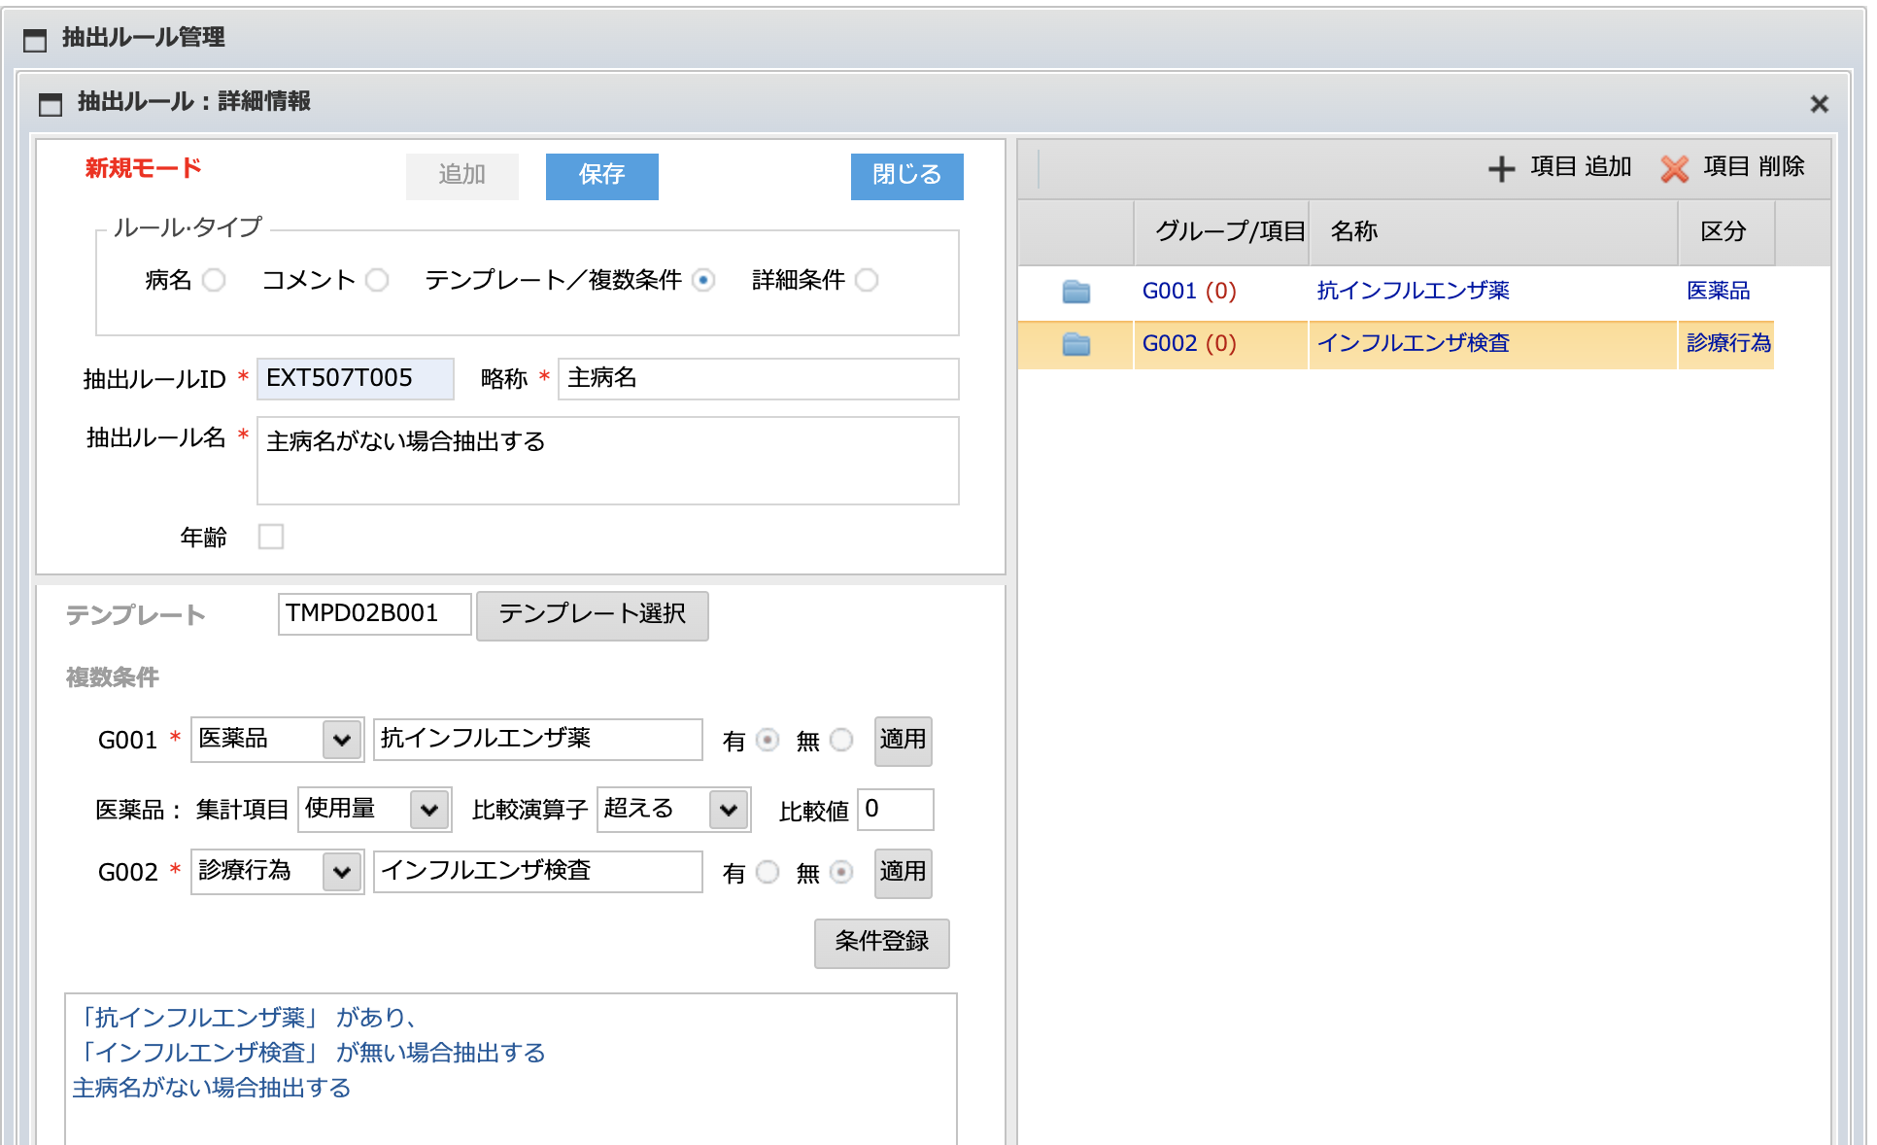
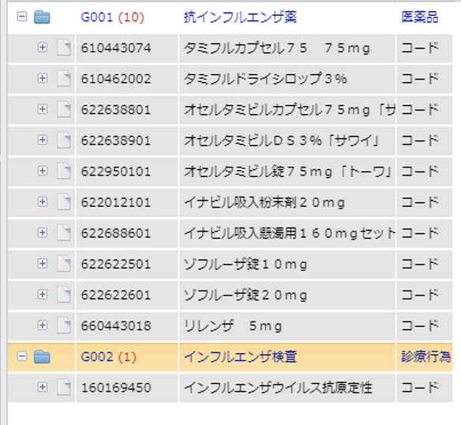
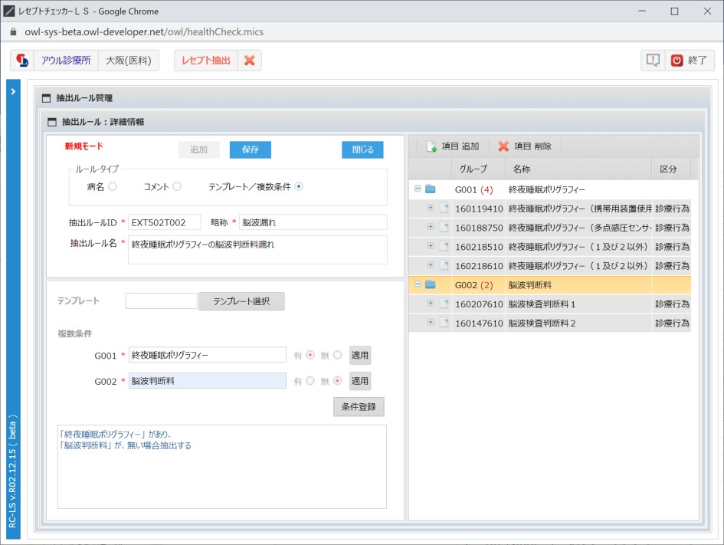
３．テンプレート/複数条件タイプ
＊「G002」も同様に処理します。
⑨［条件登録］をクリックすると「「抗インフルエンザ薬」 があり、
「インフルエンザ検査」 が無い場合抽出する」 という抽出ルールが登録されます。
⑩［保存］をクリックして保存します。
⑩
⑨
例2 )「終夜睡眠ポリグラフィー」があり、「脳波判断料」が無い場合抽出する」

Slide 22


４．詳細条件タイプ
「詳細条件」に切り替えると、段階別に条件付与できるルールを設定する画面になります。
「在・施医総管（月1回）の算定漏」の抽出ルールの設定方法を説明します。
① 「略称」「抽出ルール名」を入力し、
② 「新規」 をクリックすると、下に1段階入力欄を表示されます。
③ １段階として、「在宅患者訪問診療料」の全体コードの回数(=グループ項目コードの合計回数)が1と一致するレセプトを探すように設定します。
― 適用区分：診療行為で、有⦿と入力し、
― 集計区分：全体コードで、範囲：同一レセプト内で、
― 集計項目：回数で、比較演算子：一致、比較値：１と入力
①
②
③
※比較値は
半角でお願いします

Slide 23




４．詳細条件タイプ
④ １段階にマッピングされる「在宅患者訪問診療料」（=グループ項目）を登録します。
[マッピング グループ管理] 横「▼」をクリックして [グループ 新規] をクリックし、G001 グループ名称を入力します。
④
⑤ 「在宅患者訪問診療料」をクリックして選択し、
［項目追加］をクリックして項目を追加します。
⑤
⑥ 「在宅患者訪問診療料」で目的の診療行為を検索して、
⑦ 該当する診療行為をダブルクリックするか、「↓追加」をクリックすると追加されます。
⑧ 追加が終わった後に［適用］をクリックします。
⑥
⑦
⑧

Slide 24


４．詳細条件タイプ
⑨ 「グルー追加」をクリックして、１段階の「診療行為」グループに G001をマッピングします。
⑨
＊ ２段階も同様に処理します。
⑩ ２段階として、「新規」 をクリックすると、下に入力欄を表示されます。
⑪ 「在医総管・施医総管」が無いレセプトを探すように設定します。
― 適用区分：診療行為で、無⦿と入力し、
― 集計区分：「集計なし」と入力します。
⑩
⑪
＊ ２段階にマッピングされる「在医総管・施医総管」（=グループ項目）も同様にグループを作成処理します

Slide 25

４．詳細条件タイプ
⑫ 同様に「在医総管・施医総管」（=グループ項目）について「グループ追加」をクリックして、２段階のグループに G002でマッピングします。
⑫

Slide 26


４．詳細条件タイプ
例2 )「再診の高血圧でスタチンを長期投与している患者を抽出する」
①「詳細条件」にチェックを入れ、略称、抽出ルール名を入れます。
② 新規をクリックして第１段階を設定します。
③ マッピンググループ管理をクリックして「グループ新規」を選択、
④ グループ名称を入力して［OK］をクリックします。
①
③
②
④
G001の「再診」のグループを設定したら、⑤［グループ追加］をクリックし、第 １段階とG001のマッピング（関連付け）を行います。
G001
第１段階
⑤

Slide 27


４．詳細条件タイプ
①［新規］をクリックして第２段階を設定します。②適用区分を「傷病名」に変更し、③［段階条件登録］をクリックします。
④「マッピンググループ管理」をクリックして「グループ新規」を選択、
⑤グループ名称を入力し、適用区分を「傷病名」に変更します。G002に「高血圧」の傷病名を設定し、［グループ追加］で第２段階とマッピングします。
①
④
⑤
②
③
⑥第３段階で集計区分を「全体コード」に変更すると細かな設定ができるようにな ります。適用区分を「医薬品」、範囲を「同一処方内」、集計項目を「回数」、比較演算子を「以上」、比較値を「28」と設定します。G003に医薬品の「スタチン」を設定し、第3段階とマッピングした後、
⑦ ［段階条件登録］をクリック、最後に
⑧［保存］をクリックして完了です。
⑧
⑦
⑥

Slide 28


４．詳細条件タイプ
例3 ) 「14日を超えて抗生剤を使用した場合に抽出する」
①「詳細条件」の新規をクリックして適用区分を「医薬品」で設定します。
② 新規に「抗生剤」のグループを作成し、「メロペン点滴用キット…」「ゾシン配合点滴静注用バック…」を追加します。
⑥
⑤
②
①
④
③
③抗生剤の種類ごとに14日を超えているかどうか判定するために集計区分を「コード別」に変更します。適用区分を「医薬品」、月またぎで投与日数を判定するために範囲を「～１か月前」、集計項目を「回数」、比較演算子を「超える」、比較値を「14」と設定します。④［段階条件登録］をクリックし、⑤マッピングした後、⑥［保存］をクリックして完了です。
「レセプト抽出」画面で⑦［レセプト抽出］をクリックすると該当するレセプトが抽出されます。
⑧患者氏名をクリックすると「詳細」画面が表示されます。
⑧
⑦

Slide 29


４．詳細条件タイプ
「詳細」画面が表示されます。「ゾシン配合点滴静注用パック…」が９日使用されています。14日以下ですが、月またぎかもしれません。このように、抽出結果を確認したい場合のために［縦覧］［算定日］のボタンが設けられています。
ここでは［縦覧］をクリックします。
「縦覧」画面が表示されます。「ゾシン配合点滴静注用パック…」が今月に9日、前月に6日、あわせて15日使用しており、14日を超えているために抽出されたことが確認されます。

Slide 30





5．詳細条件の段階項目について
（１）摘要区分 ： 5つの中から1つ選びます。
「 診療行為 」、「 医薬品 」、「傷病名」、「 特定器材 」、「 コメント」場合の初期状態です。
「傷病名」の場合は、「集計区分」は「集計なし」で固定され、
「転帰含まない」は変更できず、「主病名のみ」を選択可能です。
（２）集計区分：3つの中から1つ選びます。
―「集計なし」：有、無の条件として抽出することになります。
― 「全体コード」：集計項目（使用量または回数）に、コード合算で比較演算し、有無をチェックします。
― 「コード別」：集計項目（使用量または回数）に、コードそれぞれで比較演算し、有無をチェックします。

Slide 31






5．詳細条件の段階項目について
（３）範囲：６つの中から1つ選びます。
「 同一レセプト内 」、「 同一算定日内」、「 同一月内 」、「 同一処方内」、「同一週内」場合の初期状態です。
＊ 診療年月別入院/外来/DPC/歯科の区別なく、1つのレセプトの場合は、「同一レセプト内」と「同一月内」は同じです。
「レセプト縦覧」： 縦覧抽出月数を開始年月と終了年月を設定可能して、点検月から12ヶ月の範囲で選ぶことができます。
（４）集計項目、比較演算子、比較値
― 「集計項目」：使用量、回数中から1つ選びます。
― 「比較演算子」：
＊「以上」と「以下」は比較値を含めてそれより多いか少ないです。
＊「超える」と「未満」は 比較値を含まず、それより多いか少ないです。
― 「比較値」：半角数字と小数点で入力します。

Slide 32


６．詳細条件の段階参照
＊「段階参照機能」を使用することで対象の診療行為や医薬品を同一日に
算定しているレセプトを抽出することが可能になりました。
例1）再診料と同一算定日内に外来·在宅ベースアップ評価料の算定が漏れているレセプトを抽出する方法を記載します。
１段階目は「有」にチェックを入れ、「集計」は 「なし」 で設定します。

Slide 33


６．詳細条件の段階参照
２段階目は、「ベースアップ評価料」についての条件です。
ー‘集計 なし’ の場合は、単に（有/無）チェックのみとなります。
ー参照する段階が 0 の場合は、参照条件は対象外となります。
参照範囲を設定します。
[参照] 条件の段階番号を 「1」と入力します。
（ 0 以上の数字の段階を入力すると、設定項目が表示されます。）
「同一算定日内」に設定し、回数「０」と「一致」に変更します。
（再診料の算定日（6日、8日、9日）のうち漏れを探す必要がありますので、回数「0」と「一致」に変更します。）
※適用区分の右側で「無」に設定しただけではうまく抽出ができません。
＊参照条件について、
1段階目については、参照条件を選択できません。
- 参照は、前の段階が存在する場合にのみ設定可能となります。
1段階目では、前の段階が存在しないため、表示されません。
◎参照範囲の条件は、同一算定日内・同一処方内 のみ選択可能です。

Slide 34



６．詳細条件の段階参照
例2）「球後麻酔」と「キシロカイン点眼液4％」が同一日に算定されている
レセプトを抽出する方法を記載します。
・１段階目で、「球後麻酔」のあるレセプトを抽出します。
・２段階目で、[参照] 条件の段階番号を 「1」と入力します。
（ 0 以上の数字の段階を入力すると、設定項目が表示されます。）
1段階目の「同一算定日内」に「キシロカイン点眼液4％」を
算定しているレセプトを抽出するように追加・変更します。
もしくは既存の「集計」は「なし」のままにしておいた方が操作は単純です。
(下図参照)
※「0 超える」と「1 以上」は同一の条件となります。

